Slide 1

Artemether for severe malaria
EB Esu, EE Effa, ON Opie, et al.
2019
Dr Julie Dumouchel, for the Cochrane PEC

Slide 2
PICO(S)
Population: Adultes et enfants de moins de 15 ans présentant une forme sévère de malaria
Intervention: Injection intramusculaire d’Artemether
Comparison: Tout autre traitement parentéral de malaria sévère ( Quinine, Artesunate)
Outcomes: Décès de toutes causes
Durée du coma
Séquelles neurologiques
Clairance parasitaire
Durée de la fièvre
Study type: Essais randomisés contrôlés

Slide 3
Résultats principaux
Artemether vs Quinine
  Enfants
      Diminution non significative de la mortalité, de la durée du coma, de la clairance parasitaire et des séquelles neurologiques
      Diminution significative de la durée de la fièvre
  Adultes
      Diminution significative de la mortalité, de la durée de la fièvre et de la clairance parasitaire

Slide 4
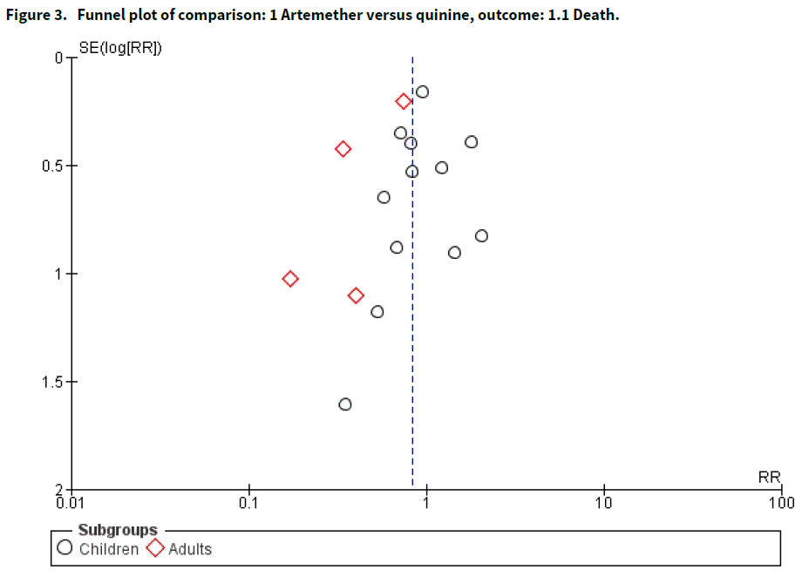
Funnel plot
RCP CT discontinue avec VA
RCP CT seules

Slide 5
Résultats principaux
Artemether vs Artesunate
  Adultes
      Mortalité significativement plus importante lors de l’utilisation d’artemether
      Pas de différence significative sur les autres critères de jugement
      Hypoglycémies plus fréquentes avec l’utilisation d’artemether

Slide 6
Take Home Message
Artemether plus efficace que la quinine de façon générale.
L’efficacité moindre de l’artemether vs artesunate semble liée à sa pharmacocinétique et son absorption,
MAIS son injection intramusculaire permet une accessibilité supplémentaire en zone rurale endémique.

Slide 7
Implication pour la recherche
Etudes menées principalement en Afrique sur de faibles effectifs.
Intérêt d’études de plus large ampleur pour confirmer les résultats.

